Slide 1

사내 신규 인프라 구축 완료보고서
SC컴퍼니
2023. 08. 02

Slide 2
목 차
1
프로젝트 개요
2
핵심 인력 소개
3
프로젝트 수행
4
프로젝트 소감문

Slide 3

Part 1
프로젝트 개요

Slide 4

I
1. 프로젝트 개요
프로젝트 명 | 사내 신규 업무 망 구축
프로젝트 목표 | 신규 네트워크 장비 도입을 통한 운영 가용성 증대 데이터의 효율적인 공유 및 관리 데이터 보존
프로젝트 추진 목적 | 가용성을 고려한 네트워크 장비와 서버의 이중화 데이터 백업 Log 정보 수집을 통한 문제 파악 및 해결
수행 기간 | 2023.07.20 ~ 2023.08.02
수행 기관 | SC 컴퍼니

Slide 5

Part 2
회사 소개

Slide 6
II
II
2. 회사 소개
회사 연혁
상호 | SC 컴퍼니
주소 | 경기도 의정부시 범골로 137
자본금 | 6,000,000원
설립일 | 2023년 6월 30일
업태 | 서비스 및 인프라 구축
업종 | IT 서비스업

Slide 7


II
II
2. 회사 소개
조직도
이평호 서버 엔지니어
이한결 PA
Server Engineer 서버구축
S
W
Project Assident PPT & 보고서 작성
PM 프로젝트 관리자
O
T
김석찬 팀장
Network Engineer 인프라 구축
Project Assident 기술문서 작성
이지현 네트워크 엔지니어
장혁수 PA

Slide 8
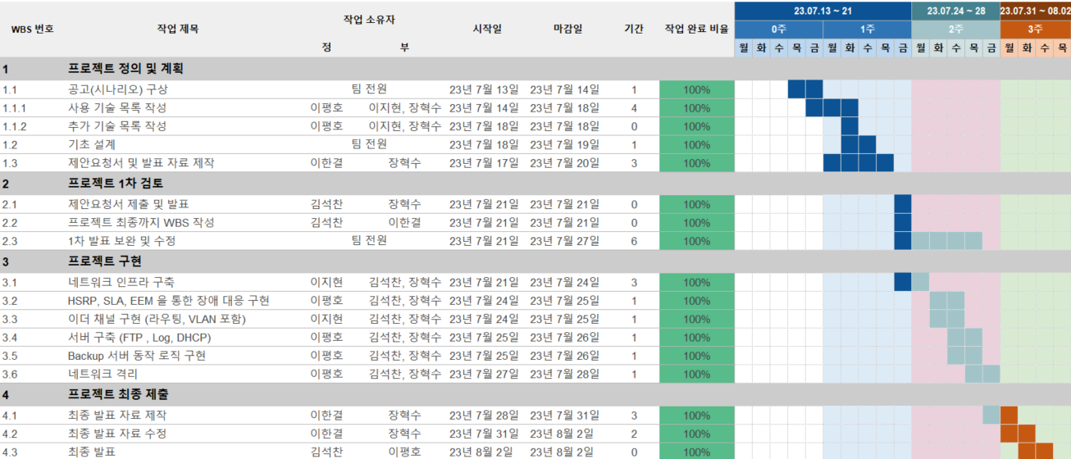
II
II
2. 회사 소개
인력 투입 현황(WBS)

Slide 9
II
II
2. 회사 소개
월별 투입 인력 내역
소속 | 직위 | 이름 | 상세 업무 | 1주 | 2주 | 3주 | 합계
SC 컴퍼니 | 대표 | 김석찬 | 사업 PM | 0.4 | 1.0 | 0.6 | 2.0
서버 엔지니어 | 부장 | 이평호 | FTP, Log, DHCP 서버 구축, 장애 대응 구축, 기술 문서 작성 | 0.4 | 1.0 | 0.6 | 2.0
인프라 엔지니어 | 차장 | 이지현 | 네트워크 인프라 구축, 이더채널 구현, 기술 문서 작성 | 0.4 | 1.0 | 0.6 | 2.0
PL | 사원 | 장혁수 | 사업 PL | 0.4 | 1.0 | 0.6 | 2.0
PL | 사원 | 이한결 | 사업 PL | 0.4 | 1.0 | 0.6 | 2.0

Slide 10

Part 3
프로젝트 수행

Slide 11
II
II
II
3. 프로젝트 수행
사업 진행 결과
네트워크 장비 이중화
신규 네트워크 장비 도입을 통한 운용성 강화
NTP 서버를 통한 네트워크 장비 시간 동기화
Log 기록을 통한 네트워크 장애 정보 수집 및 분석
DHCP 도입 별첨
신규 인프라 구축 사업
데이터의 효율적인 공유 및 관리
데이터 관리를 위한 FTP 서버 구축
데이터 보존
데이터와 Log 기록의 분실 및 파손을 대비한 Backup 서버 구축
네트워크 장비 중단에 따른 HSRP 동작
장애대응
Main 서버 망 접속 장애 시
장비 설정 및 로그 백업
Main 서버 내 FTP 및 Log 컨테이너 장애 시 Sub 컨테이너 생성
보안
사용자 제어 및 인증

Slide 12

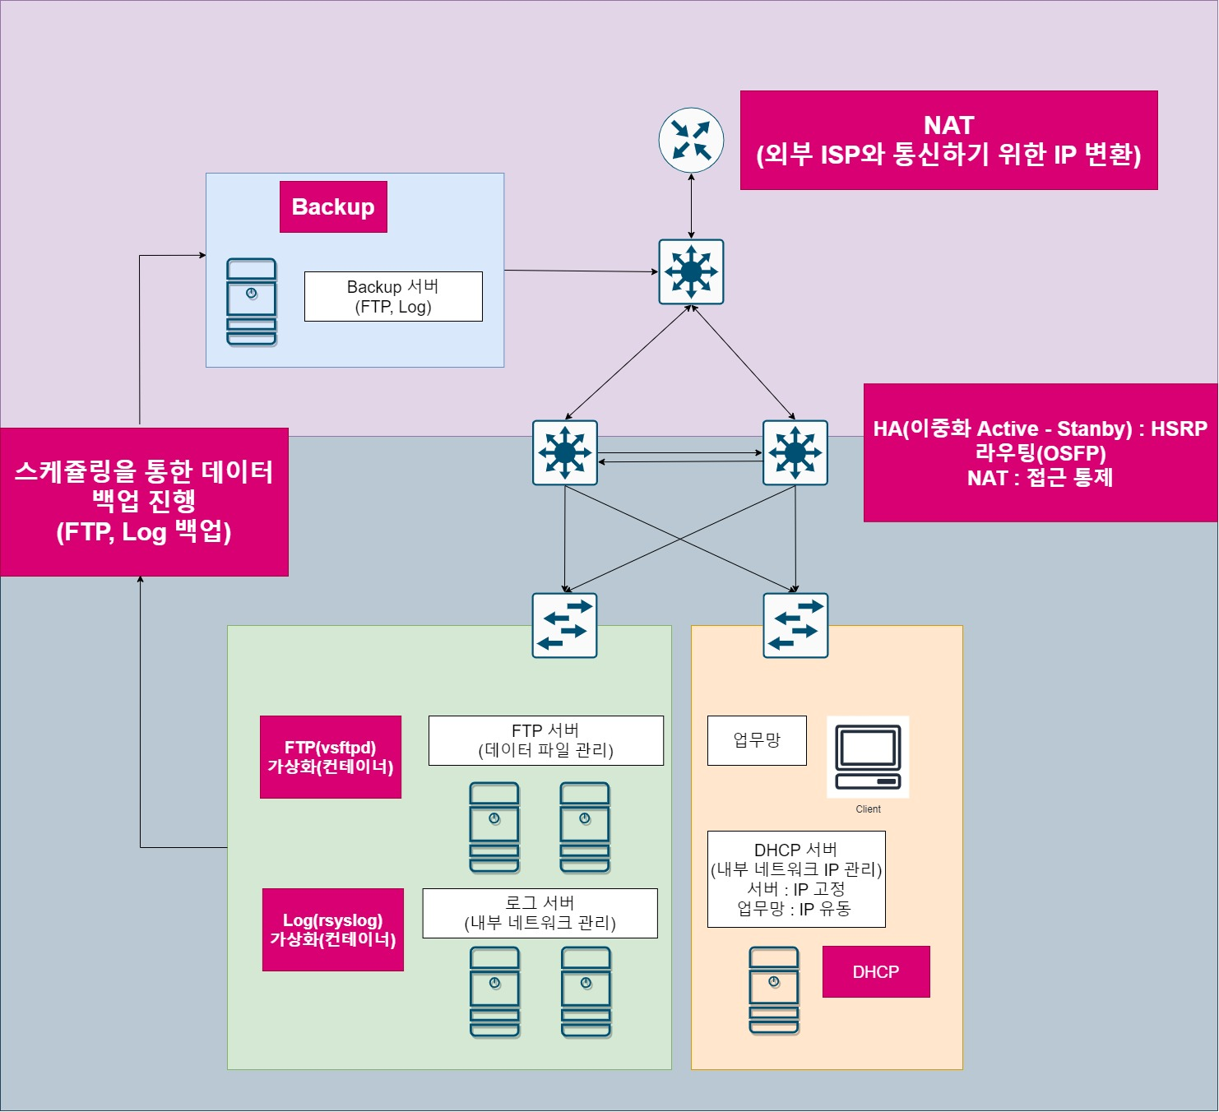
II
II
II
3. 프로젝트 수행
네트워크 구성도 ( 전체 구성도 )
신규 구축 구성도

Slide 13
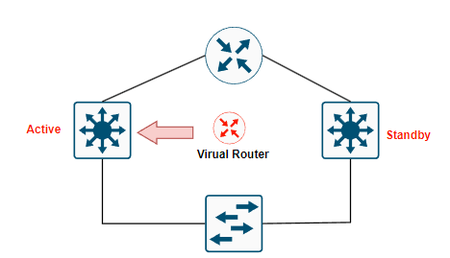
II
II
II
3. 프로젝트 수행
신규 네트워크 장비 도입을 통한 운용성 강화
이중화 서비스
HSRP
Network간 2개 이상의 Gateway를 사용할 때 한 개의 경로에 문제가 생기면 다른 경로에서 Gateway 역할을 해줄 수 있도록 장비간 가상 Gateway를 설정하는 기술
기대효과
하나의 장비가 문제가 생기더라도 자동으로 다른 장비가 작동한다.

Slide 14
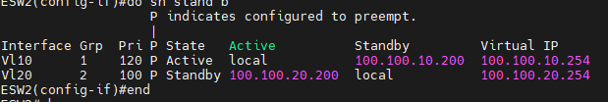
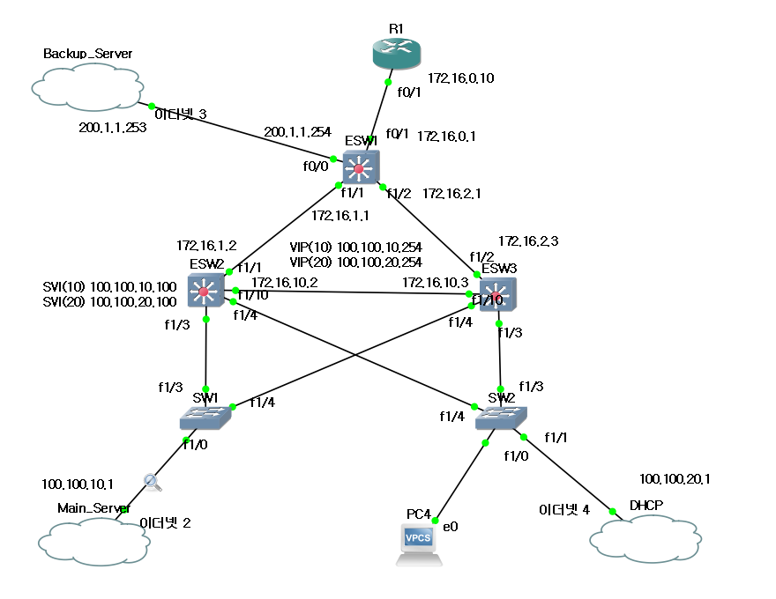
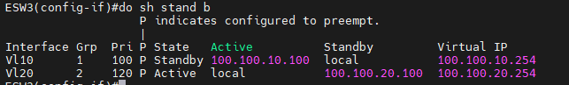
II
II
II
3. 프로젝트 수행
신규 네트워크 장비 도입을 통한 운용성 강화
이중화 서비스
Cisco에서 제공해주는 대표적인 이중화 기능이다.
L3 스위치 장비 HSRP를 통한 이중화
ESW2에서 HSRP 구성 확인
ESW3에서 HSRP 구성 확인

Slide 15
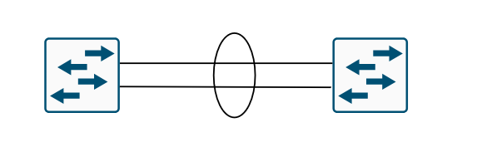
II
II
II
3. 프로젝트 수행
신규 네트워크 장비 도입을 통한 운용성 강화
이중화 서비스
물리적인 여러 포트에 대해
논리적으로 한 개 포트처럼 이용 가능하게 하여 장애 대응
기대효과
대역폭을 늘려 속도가 증가된다. 하나의 케이블에 장애가 발생해도 네트워크 동작에 문제가 생기지 않는다.
Port channel

Slide 16
II
II
II
3. 프로젝트 수행
신규 네트워크 장비 도입을 통한 운용성 강화
이중화 서비스
포트 채널을 통한 케이블 이중화
두 스위치간에 연결된 복수개의 포트를 하나의 포트처럼 동작시키는 것 -> 포트를 묶어 쓰는 기술이다.
※ GNS3에서 L3 이상의 단계에서는 포트 채널 설정이 불가능합니다. 대신,
패킷 트레이서를 사용하여 이를 설명할 수 있습니다. GNS3에서는 하나의 케이블로 구현됩니다.

Slide 17
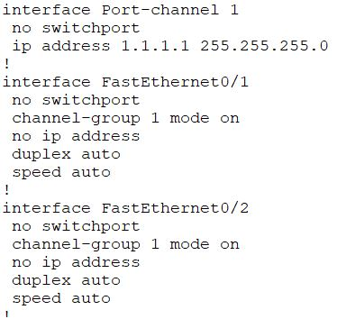
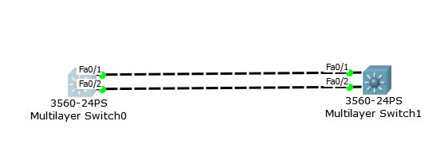
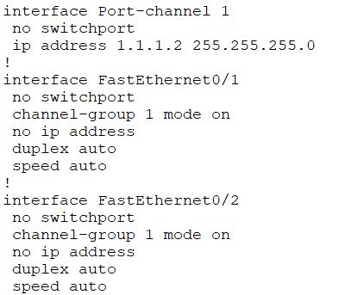
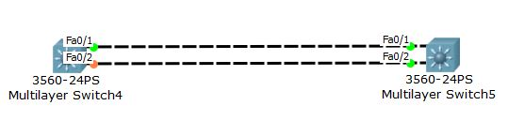
II
II
II
3. 프로젝트 수행
신규 네트워크 장비 도입을 통한 운용성 강화
이중화 서비스
포트 채널을 통한 케이블 이중화
포트 채널 적용으로 STP 방지
포트 채널 없을 때 STP 동작

Slide 18
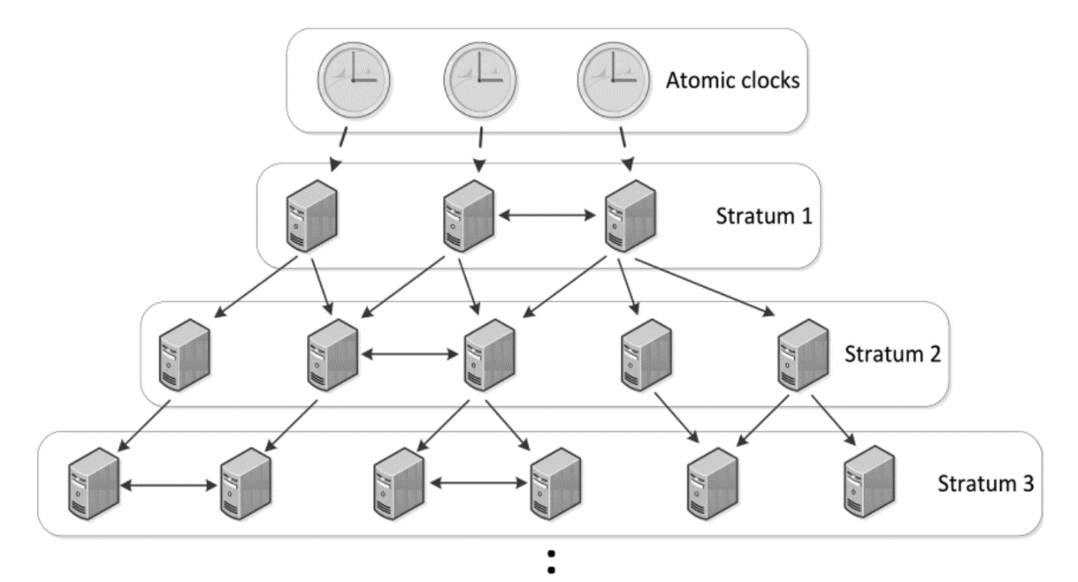
II
II
II
3. 프로젝트 수행
신규 네트워크 장비 도입을 통한 운용성 강화
NTP를 이용한 시간 동기화
NTP
PC 혹은 서버간의 연결된 사이에 동일한 시간으로 교환을 할수 있는 프로토콜
기대효과
네트워크 장비들의 시간의 오차를 없애 Log 기록의 신뢰도를 높여 장애 발생 원이 분석도를 높인다.

Slide 19
II
II
II
3. 프로젝트 수행
신규 네트워크 장비 도입을 통한 운용성 강화
NTP를 이용한 시간 동기화
NTP 서버 설정
각 장비별 NTP 서버 구성에 따라 설정 (대표로 R1, ESW 장비 확인)
상위 계층 하위 계층으로 정보를 받아온다.
각 장비별 NTP 서버 구성
R1 : 168.126.63.1 (time.windows.com)
ESW1 : 172.16.0.10 (R1)
ESW2 : 172.16.1.1 (ESW1)
ESW3 : 172.16.2.1 (ESW1)

Slide 20
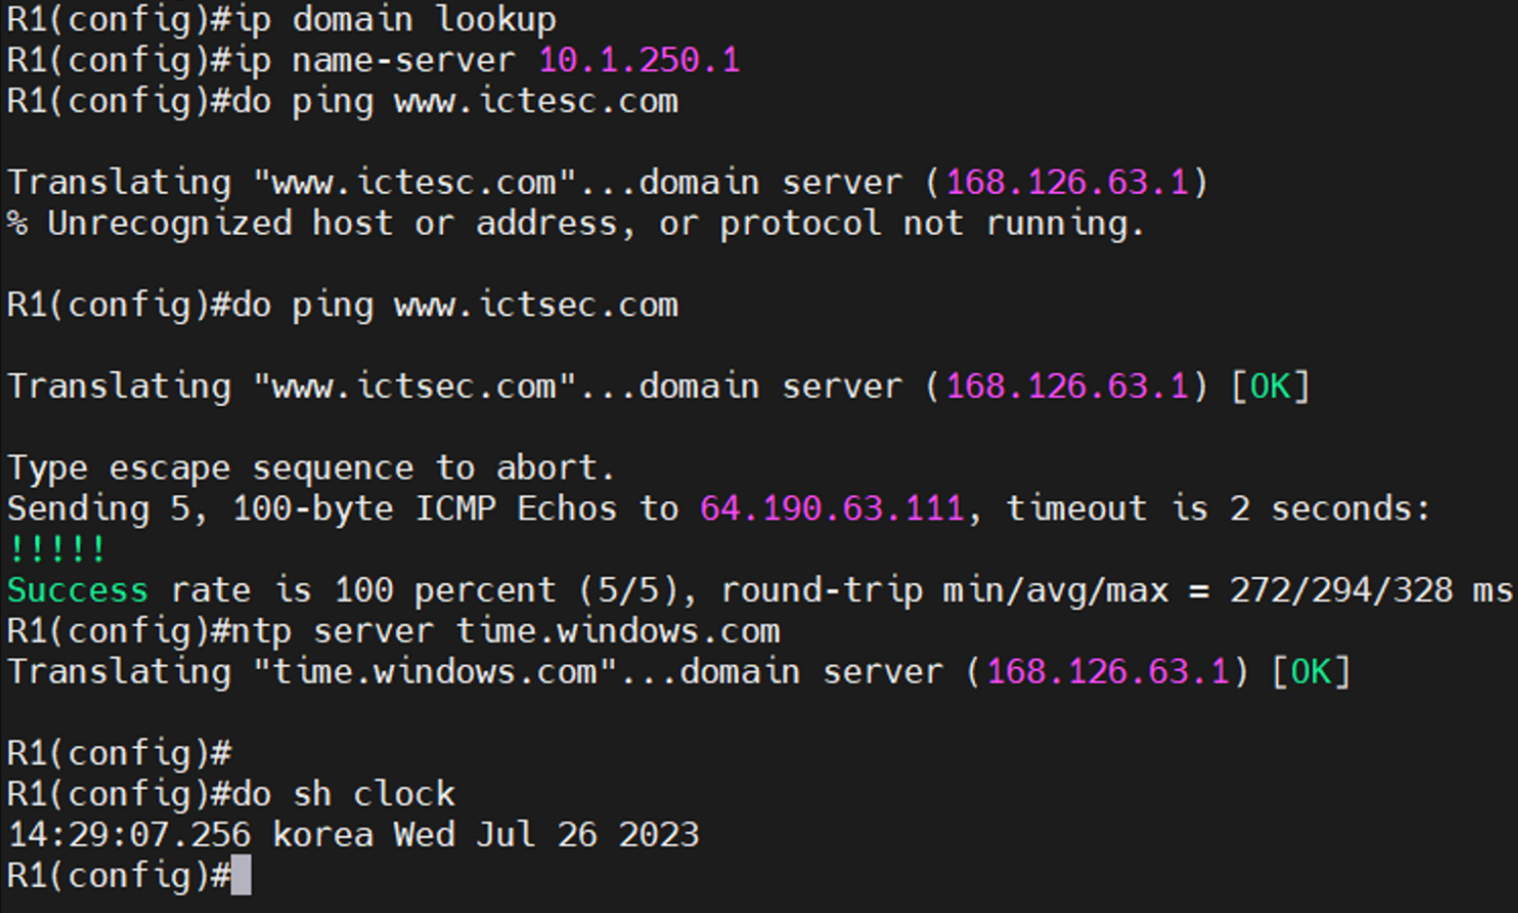
II
II
II
3. 프로젝트 수행
신규 네트워크 장비 도입을 통한 운용성 강화
NTP를 이용한 시간 동기화

Slide 21
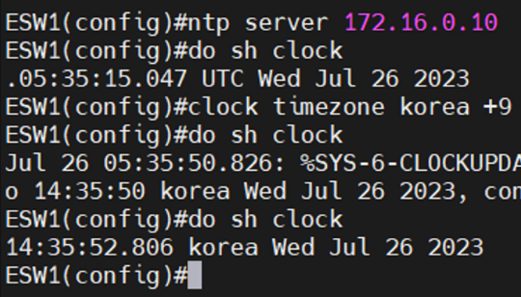
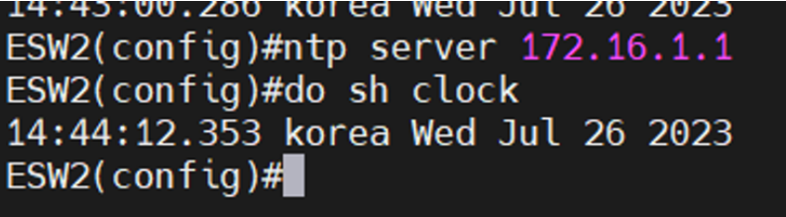
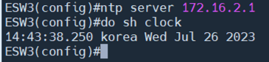
II
II
II
3. 프로젝트 수행
신규 네트워크 장비 도입을 통한 운용성 강화
NTP를 이용한 시간 동기화
Timezone UTC 기본 설정 - KST로 변환 필요

Slide 22
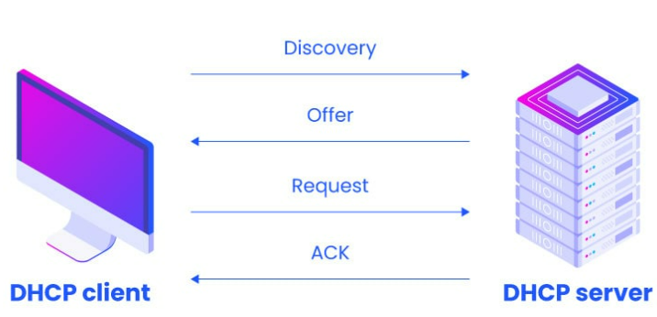
II
II
II
3. 프로젝트 수행
DHCP 도입_별첨
내부 대역을 자동으로 IP를 제공 받아 사용
DHCP는 네트워크 기기에 자동으로 IP 주소와 네트워크 구성 정보를 제공하는 프로토콜입니다.
기대효과
DHCP는 자동화된 IP 할당과 네트워크 구성 간소화로 네트워크 관리의 효율성을 높이며 중복 IP 충돌 방지와 호스트 이동의 유연성을 제공합니다
DHCP 서버

Slide 23
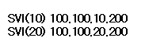
II
II
II
3. 프로젝트 수행
DHCP 도입_별첨
내부 대역을 자동으로 IP를 제공 받아 사용
DHCP 구현

Slide 24
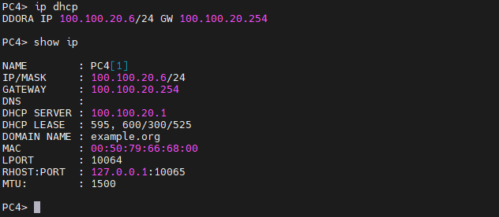
II
II
II
3. 프로젝트 수행
DHCP 도입_별첨
내부 대역을 자동으로 IP를 제공 받아 사용
DHCP 서버에서 DORA를 통해IP를 할당 받은 PC

Slide 25
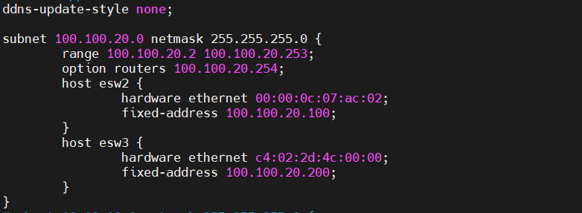
II
II
II
3. 프로젝트 수행
DHCP 도입_별첨
내부 대역을 자동으로 IP를 제공 받아 사용
DHCP에서 고정 주소가 들어가는 장비들은 미리 선언 하여
내부 네트워크 대역을 IP 충돌 및 중복을 방지한다.

Slide 26

II
II
II
3. 프로젝트 수행
데이터의 효율적인 공유 및 관리
Docker(컨테이너)
컨테이너
컨테이너는 소프트웨어를 효율적이고 격리된 환경에서 실행하는 가상화 기술로, 안정된 프로세스를 갖추고 운영을 간소화합니다.
기대효과
격리된 서비스 환경으로 안정성과 효율성을 극대화하여 여러 서비스를 단일 서버에서 운영 가능

Slide 27
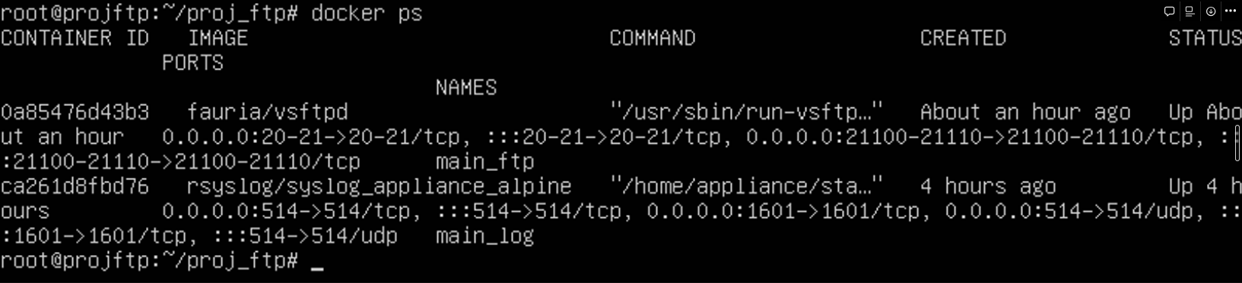
II
II
II
3. 프로젝트 수행
데이터의 효율적인 공유 및 관리
Docker(컨테이너)
하나의 서버에서 2개 이상의 서비스가 서로 격리되어 동작된다.
현재 동작중인 상태 정보 확인
Main 서버 Log 컨테이너
Main 서버 FTP 컨테이너

Slide 28
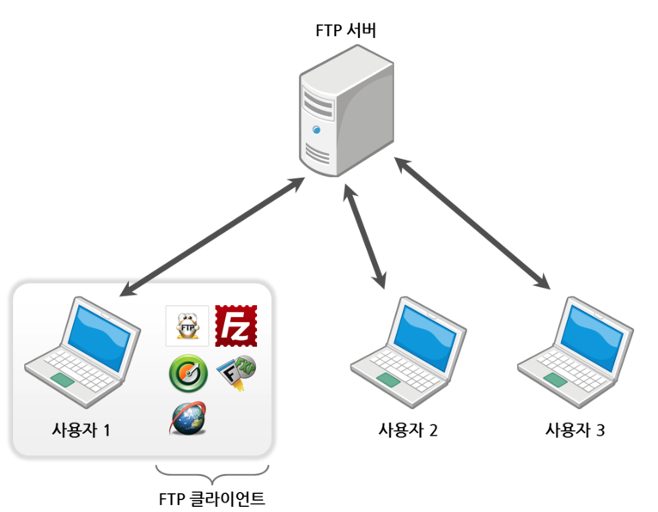
II
II
II
3. 프로젝트 수행
데이터의 효율적인 공유 및 관리
데이터 관리를 위한 FTP 서버 구축
FTP 서버
클라이언트와 서버 간 파일을 전송하기 위한 서버로 데이터 파일 관리를 통한 체계적인 업무 시스템 구축
기대효과
파일 관리를 통한 업무 효율성 증가

Slide 29
II
II
II
3. 프로젝트 수행
데이터의 효율적인 공유 및 관리
데이터 관리를 위한 FTP 서버 구축
정상 동작(네트워크 장애가 없을 경우) 메인 FTP로 데이터 전송

Slide 30
II
II
II
3. 프로젝트 수행
데이터의 효율적인 공유 및 관리
데이터 관리를 위한 FTP 서버 구축
서버 정보
서버 구성 : 가상화 컨테이너 (Docker)
컨테이너 이름 : main_ftp
호스트 볼륨 마운트 경로 : /root/proj_ftp/lftp
사용 이미지 : fauria/vsftpd (CentOS 7 기반 이미지)
사용 서비스 : vsftpd
포트 매핑(호스트:컨테이너) : 20:20, 21:21, 21100-21110: 21100-21110
환경 변수 : FTP_USER=ftpuser, FTP_PASS=ftpuser, PASV_MIN_PORT=21100, PASV_MAX_PORT=21110

Slide 31
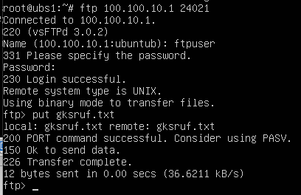
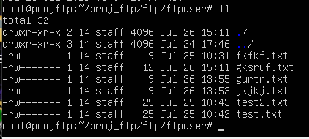
II
II
II
3. 프로젝트 수행
데이터의 효율적인 공유 및 관리
데이터 관리를 위한 FTP 서버 구축
FTP 서버로 파일 전송
FTP 서버에서 파일 확인

Slide 32

II
II
II
3. 프로젝트 수행
데이터의 효율적인 공유 및 관리
Log 기록을 통한 네트워크 장애 정보 수집 및 분석
Log 서버
Log란 시스템의 동작을 기록한 정보의 집합으로 시스템 관리자가 시스템의 상태를 모니터링하고 문제를 해결하는 데 도움이 됩니다.
기대효과
Log 기록을 통한 네트워크 장애 정보 수집 및 분석

Slide 33
II
II
II
3. 프로젝트 수행
데이터의 효율적인 공유 및 관리
Log 기록을 통한 네트워크 장애 정보 수집 및 분석
정상 동작(네트워크 장애가 없을 경우)
메인 서버로 Log 저장

Slide 34
II
II
II
3. 프로젝트 수행
데이터의 효율적인 공유 및 관리
Log 기록을 통한 네트워크 장애 정보 수집 및 분석
서버 정보
서버 구성 : 가상화 컨테이너 (Docker)
컨테이너 이름 : main_log
호스트 볼륨 마운트 경로 : /root/proj_ftp/log
사용 이미지 : rsyslog/syslog_appliance_alpine (Alpine Linux 기반 이미지)
사용 서비스 : rsyslog
포트 매핑(호스트:컨테이너) : 514:514, 514:514/udp, 1601:1601

Slide 35
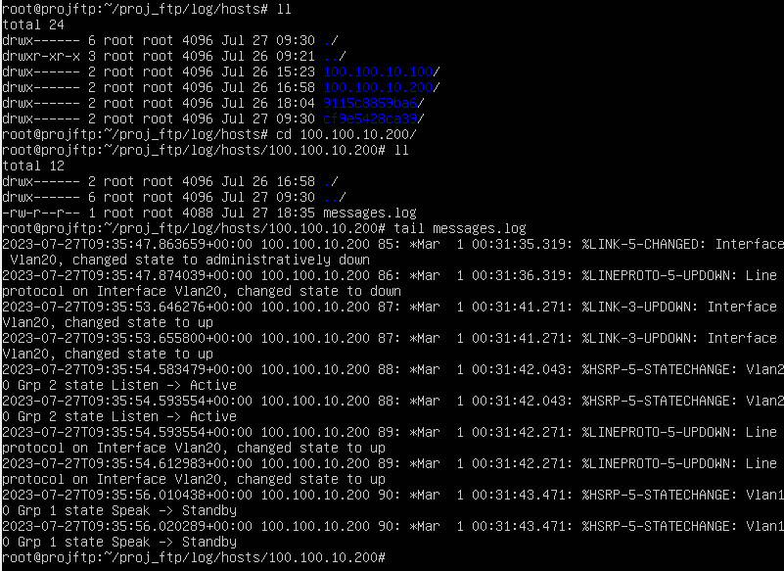
II
II
II
3. 프로젝트 수행
데이터의 효율적인 공유 및 관리
Log 기록을 통한 네트워크 장애 정보 수집 및 분석
저장된 로그 내용 확인
Log 서버에 저장되는 로그 기록들

Slide 36
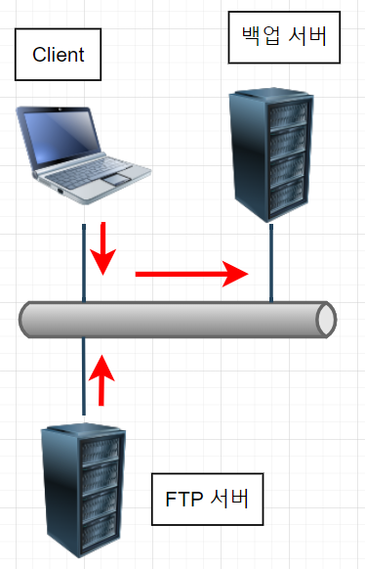
II
II
II
3. 프로젝트 수행
데이터 보존
데이터와 Log 기록의 분실 및 파손을 대비한 Backup 서버 구축
Backup 서버 구현
장애 발생 시 서비스에 영향을 미치는 서버의 경우 별도 백업 서버(데이터 서버)를 구성하여 장애 대응
기대효과
물리적 장애 발생시 데이터 유실 방지

Slide 37
II
II
II
3. 프로젝트 수행
데이터 보존
데이터와 Log 기록의 분실 및 파손을 대비한 Backup 서버 구축
백업 구현
정상 동작(네트워크 장애가 없을 경우)
스케쥴링(Crontab)을 이용한 메인 서버에서
백업으로 데이터 전송

Slide 38
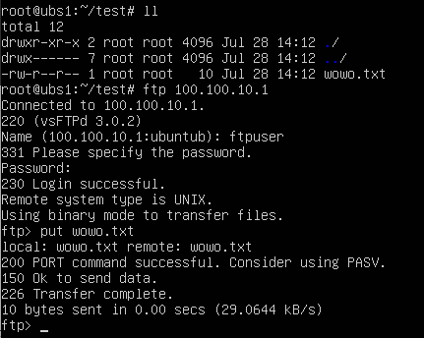
II
II
II
3. 프로젝트 수행
데이터 보존
데이터와 Log 기록의 분실 및 파손을 대비한 Backup 서버 구축
FTP 구현 - Test 서버에서 Main 서버로 wowo.txt파일 전송

Slide 39
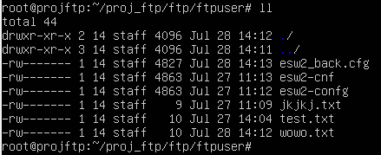
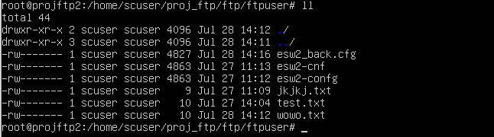
II
II
II
3. 프로젝트 수행
데이터 보존
데이터와 Log 기록의 분실 및 파손을 대비한 Backup 서버 구축
Main 서버 FTP 파일 리스트
Backup 서버 FTP 파일 리스트
Main
Backup

Slide 40
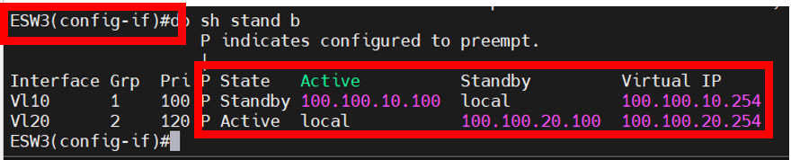
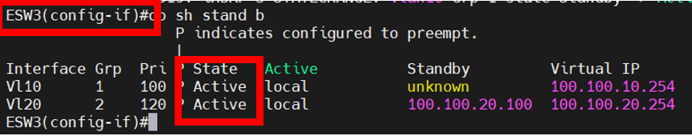
II
II
II
3. 프로젝트 수행
장애 대응
네트워크 장비 중단에 따른 HSRP를 이용한 장애 대응
ESW2 중단

Slide 41
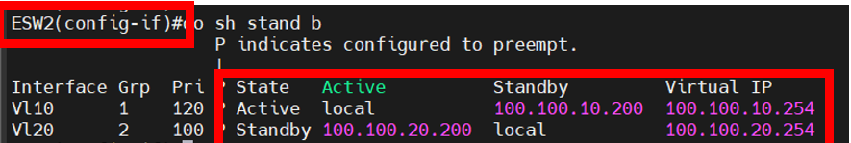
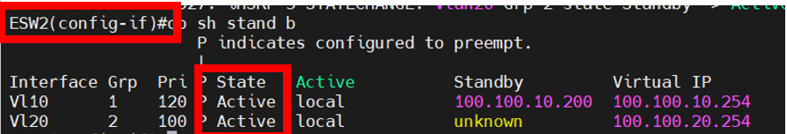
II
II
II
3. 프로젝트 수행
장애 대응
네트워크 장비 중단에 따른 HSRP를 이용한 장애 대응
ESW3 중단

Slide 42
II
II
II
3. 프로젝트 수행
장애 대응
Main 서버 망 접속 장애 시 장비 설정 및 로그 백업
장애 발생(서버가 통신 되지 않을 때)
백업 서버로 Log, config파일 저장

Slide 43
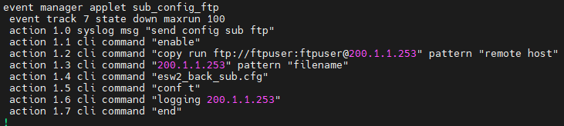
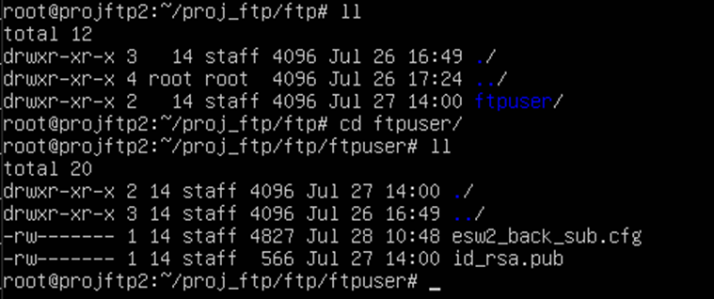
II
II
II
3. 프로젝트 수행
장애 대응
Main 서버 망 접속 장애 시 장비 설정 및 로그 백업
장애 발생(서버가 통신 되지 않을 때)
백업 서버로 config파일 저장

Slide 44
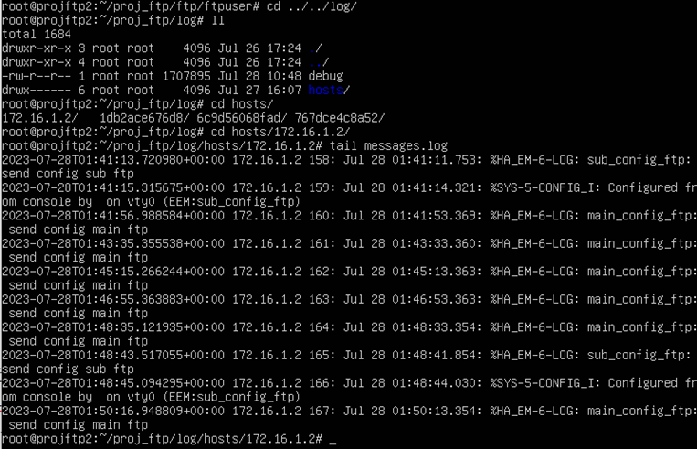
II
II
II
3. 프로젝트 수행
장애 대응
Main 서버 망 접속 장애 시 장비 설정 및 로그 백업
장애 발생(서버가 통신 되지 않을 때)
백업 서버로 Log 파일 저장

Slide 45
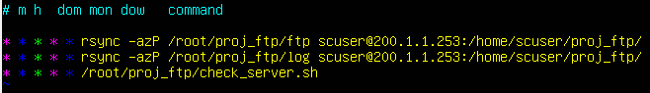
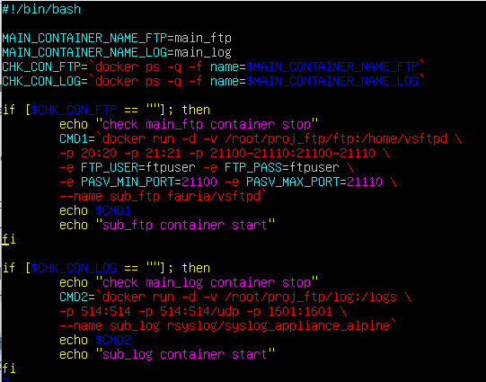
II
II
II
3. 프로젝트 수행
장애 대응
Main 서버 내 FTP 및 Log 컨테이너 장애 시 Sub 컨테이너 생성

Slide 46
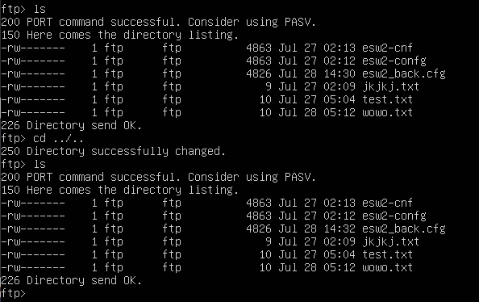
II
II
II
3. 프로젝트 수행
보안
사용자별 각 서비스 접근 제한(FTP)
디렉토리 변경 시도 및 변경 불가 확인
상위 디렉토리 전환 불가

Slide 47
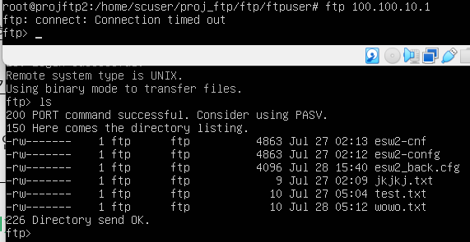
II
II
II
3. 프로젝트 수행
보안
사용자별 각 서비스 접근 제한(FTP)
설정 값(max_per_ip=1) 초과 접속 시 타임 아웃 확인
서버 2
Peer ip 설정 값에 따라 동시 접속 제한
서버 1

Slide 48
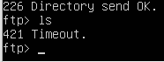
II
II
II
3. 프로젝트 수행
보안
계정별 유효 사용 기간 지정 기능(FTP, DHCP)
FTP 접속 후 일정 시간(10분) 동작 없을 시 강제 로그아웃 확인

Slide 49

II
II
II
3. 프로젝트 수행
보안
계정별 유효 사용 기간 지정 기능(FTP, DHCP)
Linux 사용자에 대한 타임아웃 환경 변수를 설정
20 초 뒤 로그아웃

Slide 50



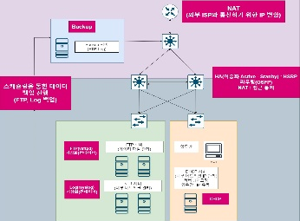

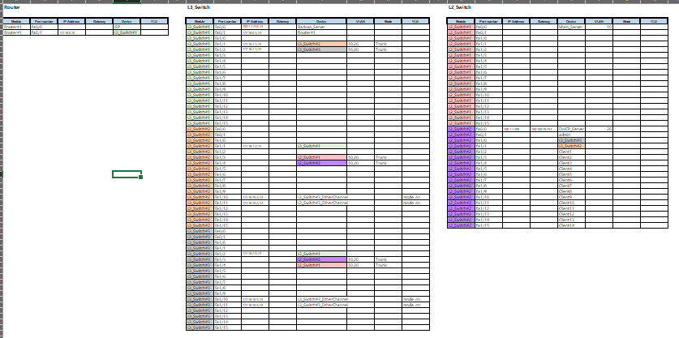
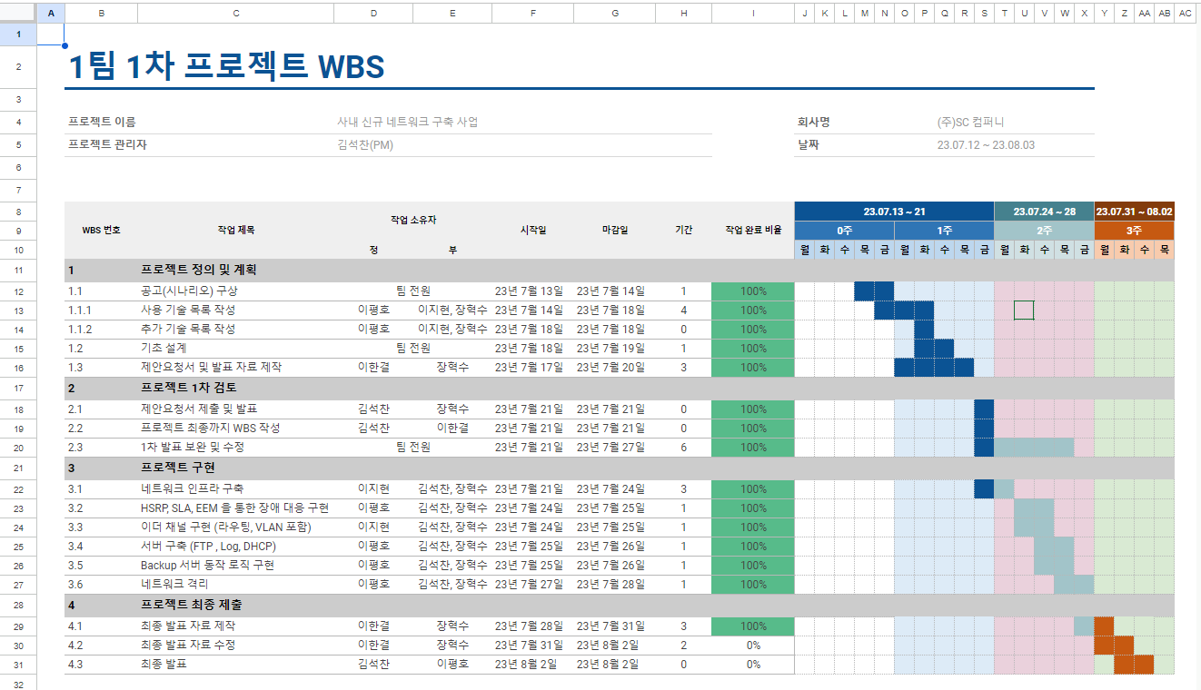
II
II
II
3. 프로젝트 수행
프로젝트 수행 결과 산출물
산출물
제안요청서
기술문서 가이드
완료보고서
망구성도
포트 맵
WBS

Slide 51

Q & A

Slide 52

Part 4
프로젝트 소감문

Slide 53
IV
4. 프로젝트 소감문
프로젝트 완료 소감
김석찬 팀장
이번 프로젝트는 저에게 많은 의미 있는 기회였습니다. 처음으로 참여한 프로젝트로써, 제 역량을 확인하고 발전시킬 수 있는 소중한 경험이었습니다. 프로젝트 기간 동안 발생한 다양한 어려움과 문제들을 해결하면서, 팀원들과의 원활한 협력과 소통의 중요성을 깨닫게 되었습니다. 끈기와 노력으로 모든 과정을 성공적으로 마무리하고, 성과를 달성한 것이 뿌듯합니다. 이러한 경험을 바탕으로 미래의 프로젝트에 더욱 도전적으로 임하고, 지식과 기술을 더욱 향상시키며 성장해 나가고 싶습니다.

Slide 54
IV
4. 프로젝트 소감문
프로젝트 완료 소감
이지현 차장
이평호 부장
프로젝트를 통해서 팀원들과 같이 소통하며 협력하여 서로 문제를 해결해 나가고 보완해 나가는 경험을 갖게 되었고 이러한 경험들을 통해 한발짝 성장해 나갈 수 있는 기회를 마련하게 되었습니다.
배웠던 이론을 실제 프로젝트에 적용하는 것이 생각보다 여러 고려사항들이 있다는 것을 알게 되었고, 기술 구현 과정에서 프로젝트 기간을 고려 해야 되기 때문에 많은 우여곡절이 있었지만, 팀원들과 지속적인 회의를 통해서 잘 마무리할 수 있었다고 생각합니다.

Slide 55
IV
4. 프로젝트 소감문
프로젝트 완료 소감
이한결 사원
장혁수 사원
개발에서는 고민해보지 못했던 부분을 배우고 사용하는 과정에서 많은 어려움과 도전이 있었지만, 팀원들과 협력과 소통을 통해 프로젝트를 완성할 수 있었습니다. 프로젝트 경험을 통해 문서작성과 커뮤니케이션 능력의 중요성을 배웠습니다.
프로젝트를 마무리한 이 순간, 뿌듯함과 만족감으로 가득합니다. 우리 팀의 협력과 노력으로 모든 어려움을 극복하며 성공적으로 완수한 것이 자랑스럽습니다. 이 경험을 토대로 향후 다른 프로젝트에서도 더욱 성장하여 더 큰 성과를 이루고자 합니다.

Slide 56
감사합니다.

